Slide 1
Html - css
Jose Jhonatan choque araujo

Slide 2
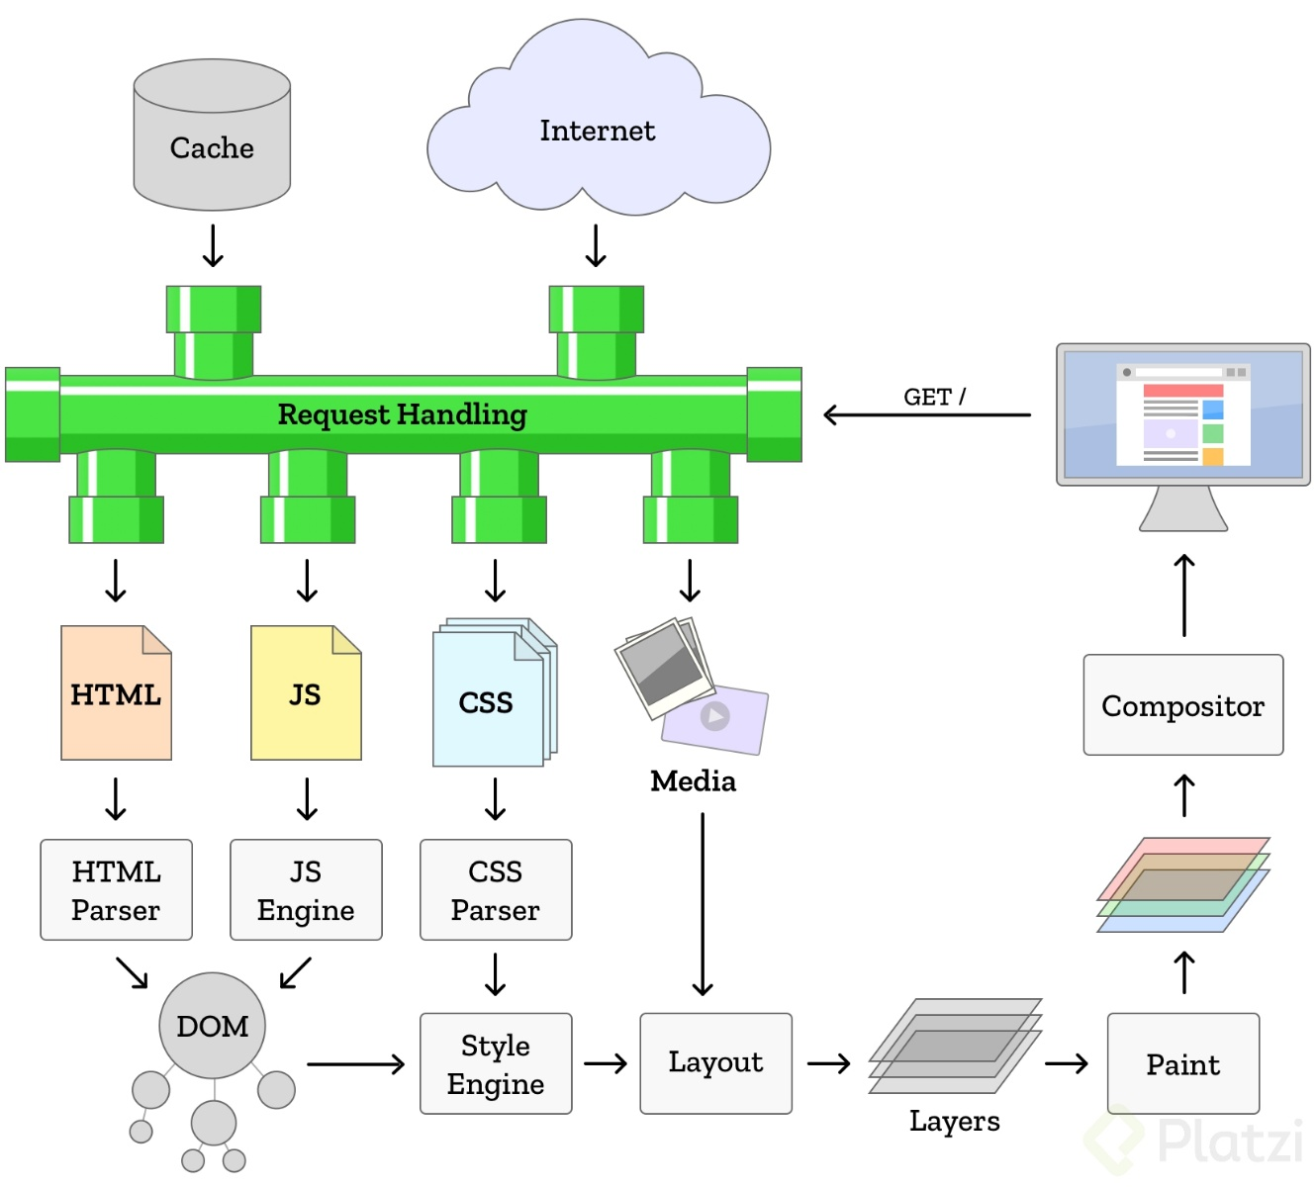
Como funcionar el navegador
El request handling es el encargado del performance con la velocidad que el navegador nos da como respuesta una pagina web, existen herramientas que nos ayudan a verificar el performance de las paginas como ser: pingdomtools, Gtmetrix, PagesSpeed.

Slide 3
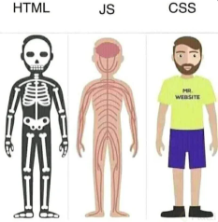
Fundamentos
La imagen nos demuestra como esta creada una pagina web

Slide 4
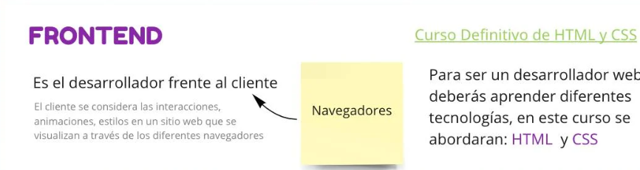
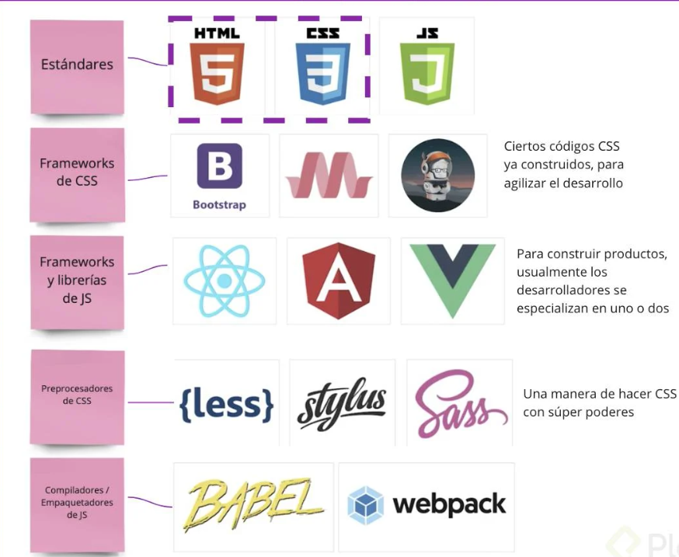
Front end
Es la persona que se encarga de todo la parte visual del sistema

Slide 5
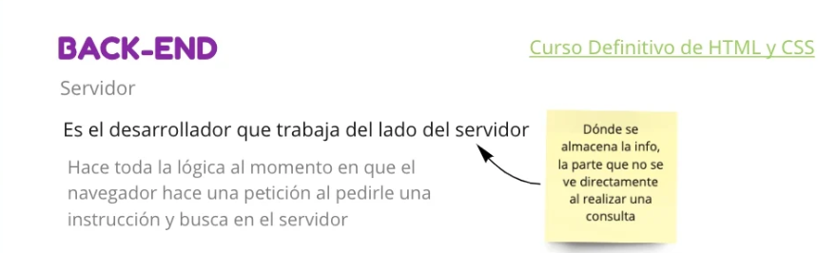
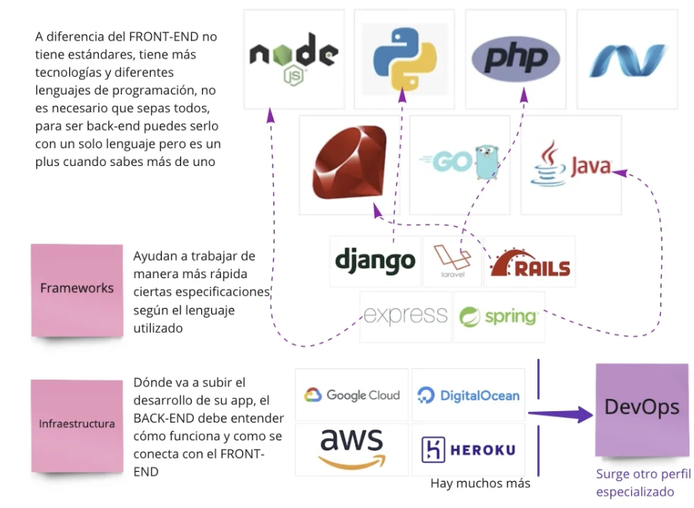
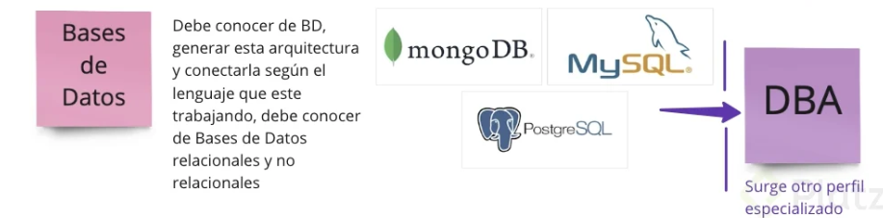
Back end

Slide 6
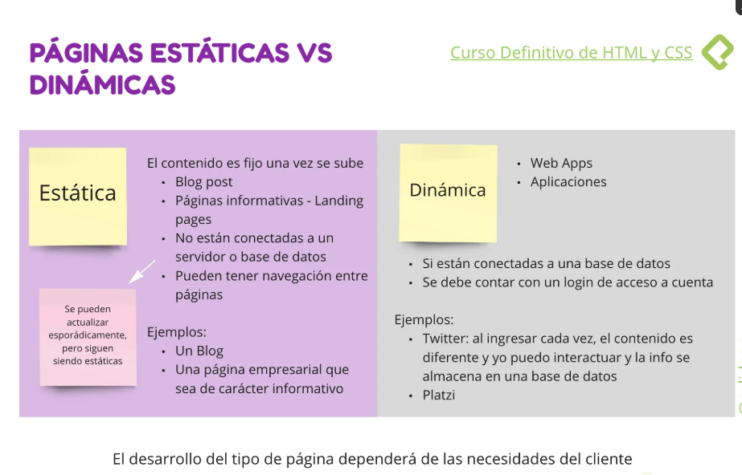
Paginas estáticas o paginas dinamicas

Slide 7
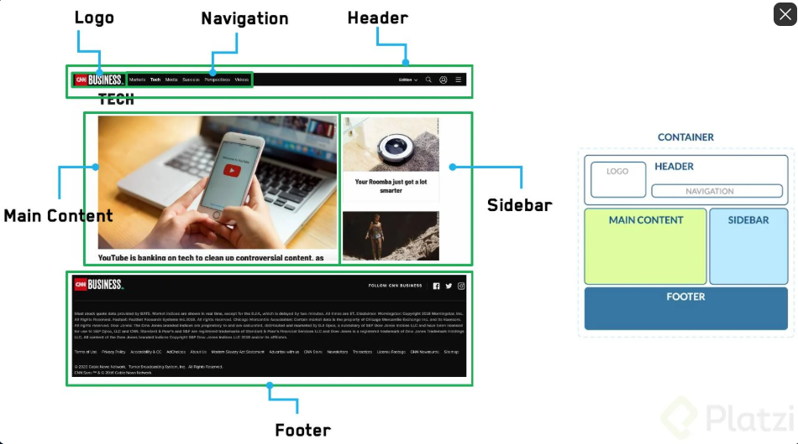
basico

Slide 8
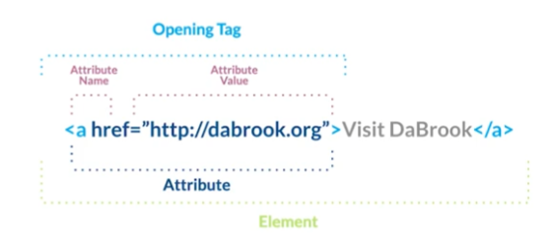
etiquetas
Etiqueta de redireccionamiento: se usa (a href=“link de la pagina o la dirección de donde queremos que nos lleve”>aquí lleva con que nombre le colocaremos al link<>

Slide 9
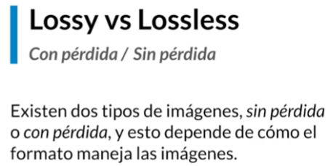
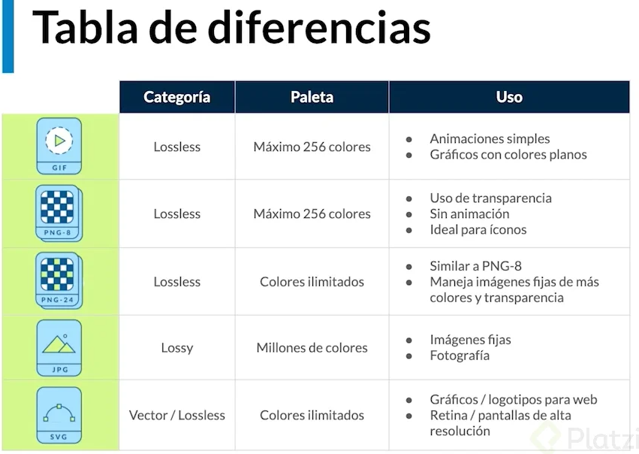
Imágenes
Lossless: es un formato sin perdida, captura los datos del archivo original en su mayoría son comprimidos y pesados.
Lossy: formato con perdida, esta podría reducir los colores de la imagen principal, no es pesado pero reduce su calidad.

Slide 10
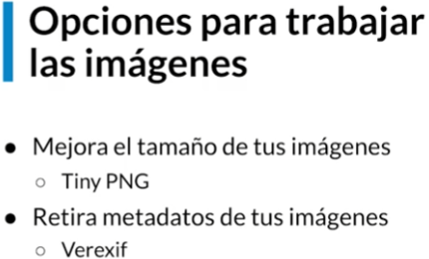
Optimización de imágenes
El promedio de la imagen para colocar a una web debe de ser de 70 kb.
Pagina para comprimir nuestras imágenes: Tyny PNG
Los metadatos son: cuando tomamos una foto, en la foto se crea pequeños archivos de la dirección, fecha y hora. Esto se elimina en Verexif.

Slide 11
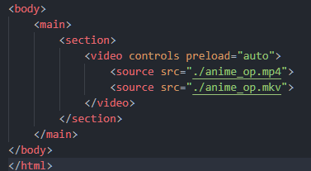
video
Esto carga el video antes que el usurio
Ingrese a la misma
Esto añade botones al video
Esto da a escoger el formato a la pagina
Si un formato no da, pasa al siguiente para
Que el usuario no encuentre inconvenientes

Slide 12
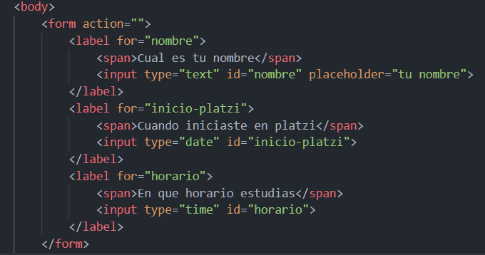
formularios

Slide 13
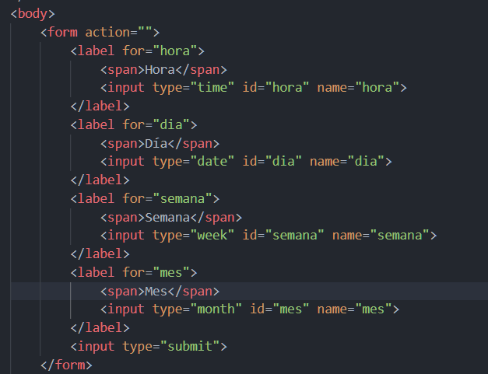
Atajos en vs
Seleccionas la parte que quieres copiar, luego con SHIFT + ALT + FLECHA ABAJO copias todo abajo, presiona la flecha segun cuantas copias quieras realizar.
Selecciona una palabra y con CTRL+D seleccionas la siguiente igual y sucesivamente, luego escribe lo que necesites.
Con ALT+CLICK puedes crear multicursores, manten presionado ALT y da click donde desees el otro cursor.

Slide 14
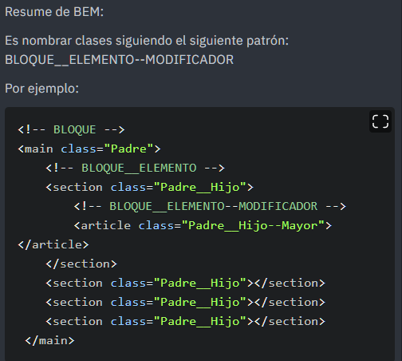
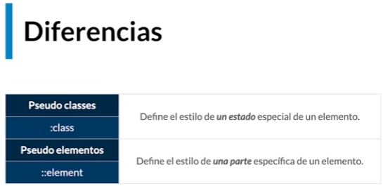
Pseudo clases y pseudo elementos
Existe una herramienta para nombrar clases y esta se llama BEM ( esta nos ayuda a nombrar clases) : https://en.bem.info/methodology/faq/#why-bem
Otra herramienta en css es la pseudo clases que esta podemos ver en este link: https://developer.mozilla.org/es/docs/Web/CSS/Pseudo-classes
Para pseudo elementos: https://developer.mozilla.org/es/docs/Web/CSS/Pseudo-elements

Slide 15
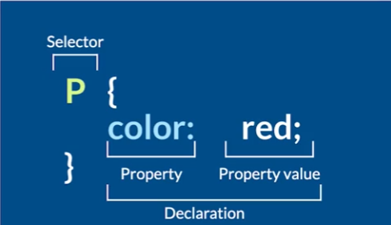
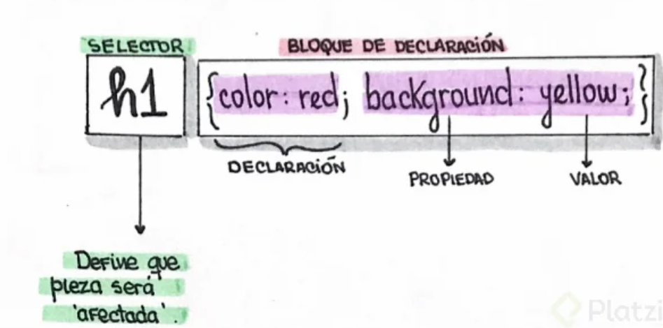
Anatomia de una regla css
Este es el modelo de la regla que llega css para realizar todo la estructura

Slide 16
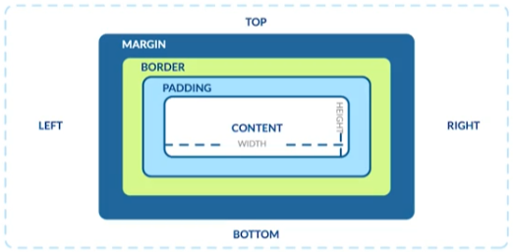
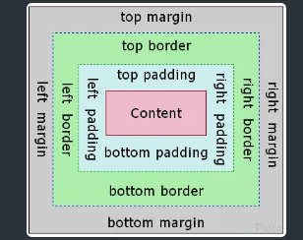
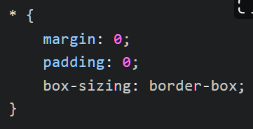
Modelo de caja
Este es el modelo de las cajas que ponemos en HTML y tenemos que modificar en CSS
Recomendación: este debe ser la forma inicial de todos los archivos

Slide 17
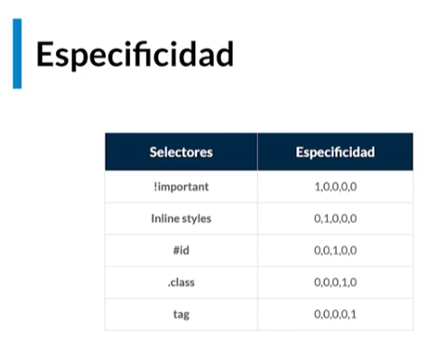
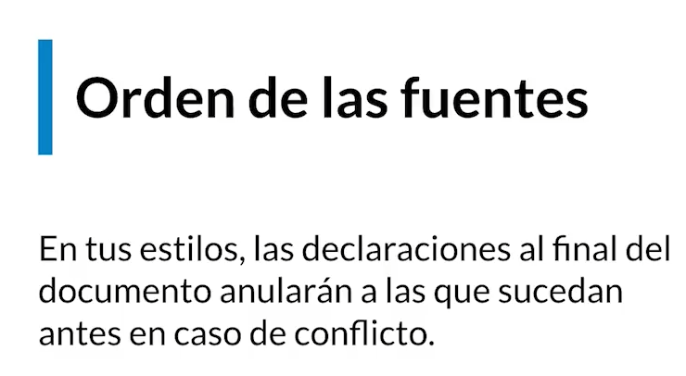
Herencia en css y especifidad

Slide 18
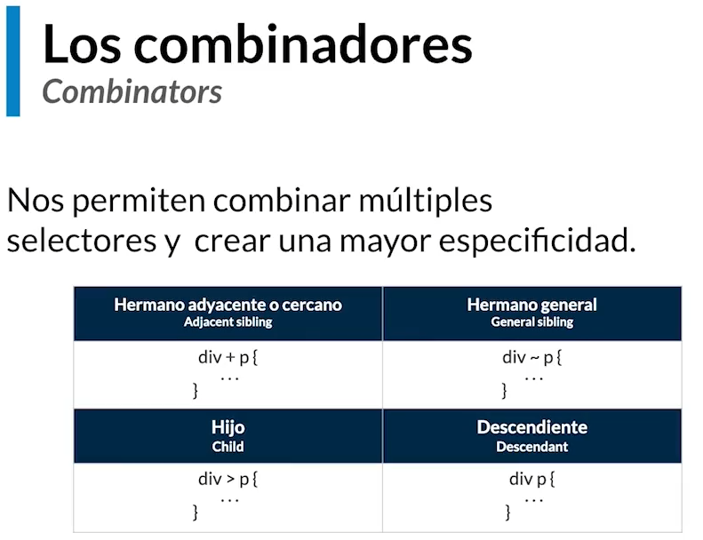
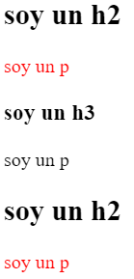
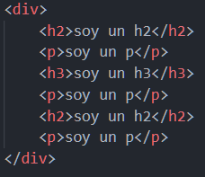
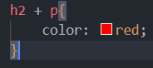
Los conbinadores
En el ejemplo le damos a entender que al archivo html en base al css que coloque de color rojo a los archivos p que estén cercarnos a los archivos h2

Slide 19
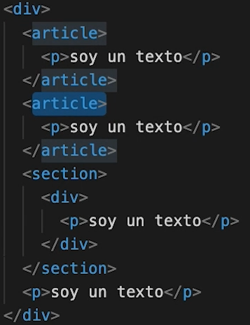
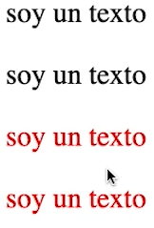
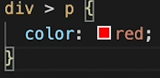
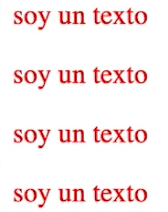
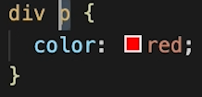

Slide 20
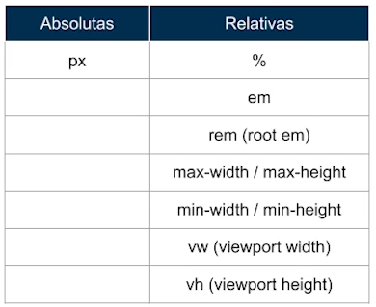
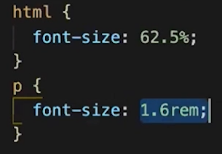
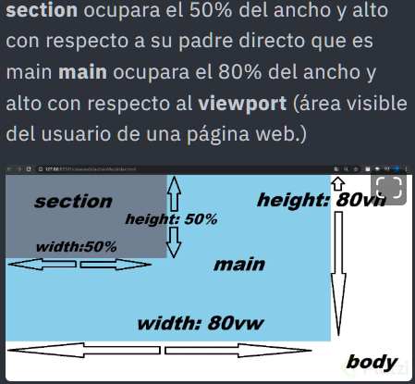
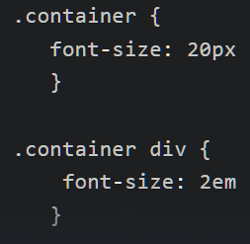
Medidas absolutas vz relativas
Em toma el tamaño del padre de fuente.
1 rem equivale a 16px pero si le colocamos desde el inicio que font-size: 62.5%; esto hace que el rem sea 10px, entonces si queremos 30px solo usamos 3rem.

Slide 21
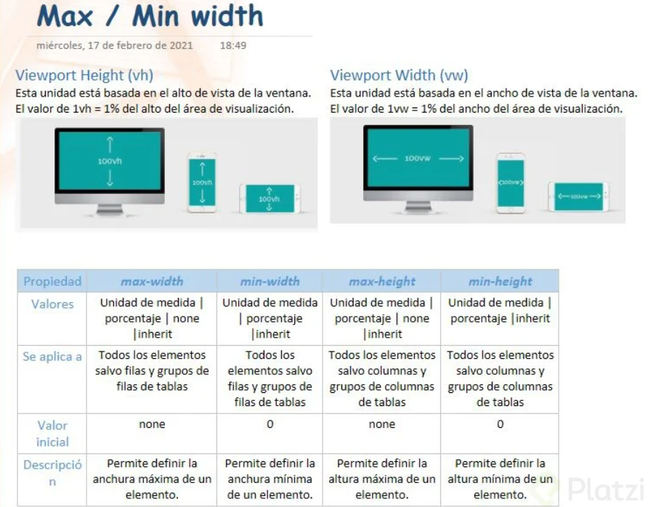

Slide 22
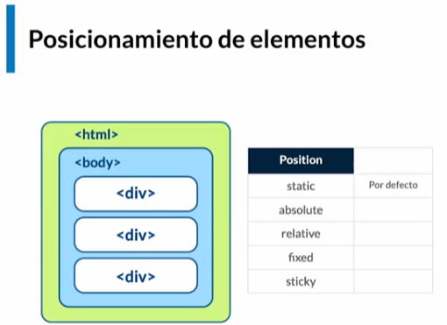
position

Slide 23
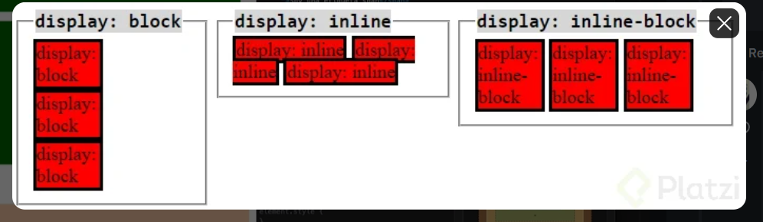
display

